Slide 1

Как мы процесс документирования внедряли
Ананьева Екатерина

Slide 2

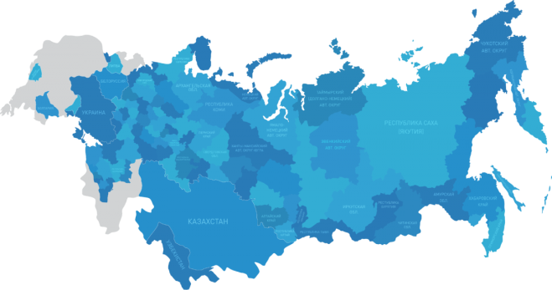
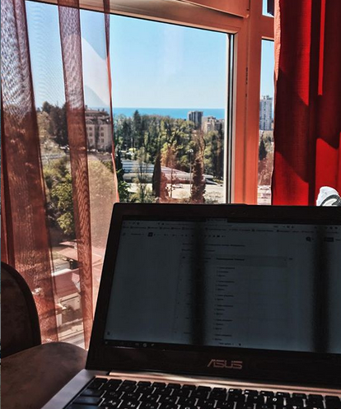


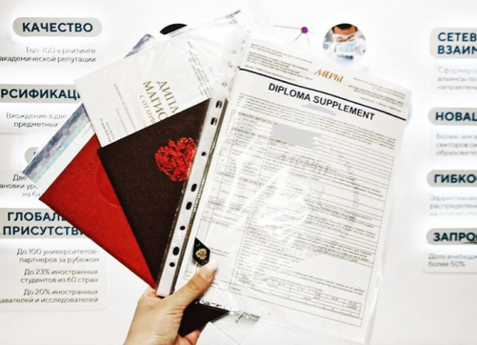
Обо мне
Опыт
Банки
С юных лет хотела создавать и творить в IT
Системный аналитик по образованию
Переводчик с «птичьего» на русский
Гос. проекты
Стартапы в РФ и не только
Слайд 2

Slide 3


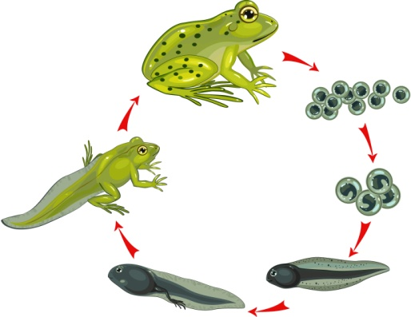



Поговорим о…
1. Документация и
документирование
2. Почему, когда и
для кого?
3. Жизненный цикл
6. Полезное
4. Что документировать?
5. Кто поможет аналитику?
Слайд 3

Slide 4

Проектная документация
Документирование
Процесс накопления знаний
о создаваемом программном продукте
Документация, содержащая текстовые и графические материалы и описывающая разрабатываемые и внедряемые программные решения.
Зафиксированные на материальном носителе знания о программном продукте и доступные для конечных потребителей независимо от погоды, времени года и фазы Луны
Слайд 4

Slide 5

Новое начинается с идеи.
Чтобы что-то создать, нужно это представить в своей голове.
Чтобы не потерять мысль, её лучше зафиксировать.
Слайд 5

Slide 6

Документирование
Описание идеи от момента её возникновения в сознании до выпуска в свет
Слайд 6

Slide 7






Для кого документировать?
Потому что надо
(гос. проекты, банки и т.п.)
Для команды разработки
Для Заказчика
Для службы эксплуатации
Для технической поддержки
Для пользователей
Слайд 7

Slide 8

Масштаб проекта
Слайд 8

Slide 9
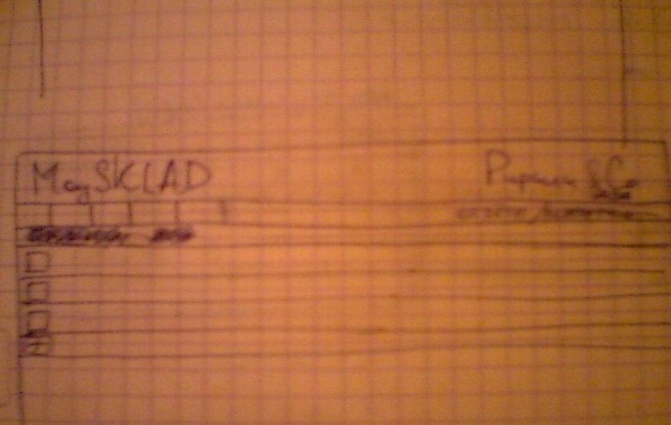
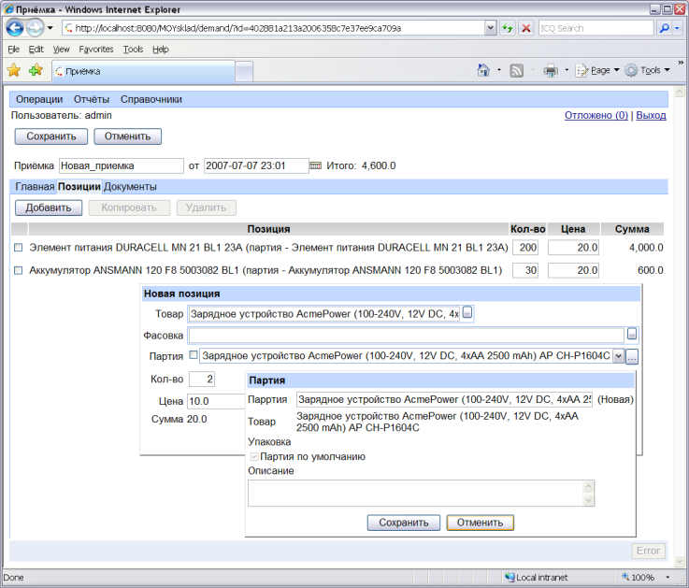

Сервис МойСклад 2007
Рабочая тетрадь
в «Му-му»
Бесплатная альфа-версия в Internet Explorer ☺
и 0 пользователей
Аскар и Олег
https://vc.ru/story/64606-servis-moysklad-12-let-v-oblake
Слайд 9

Slide 10
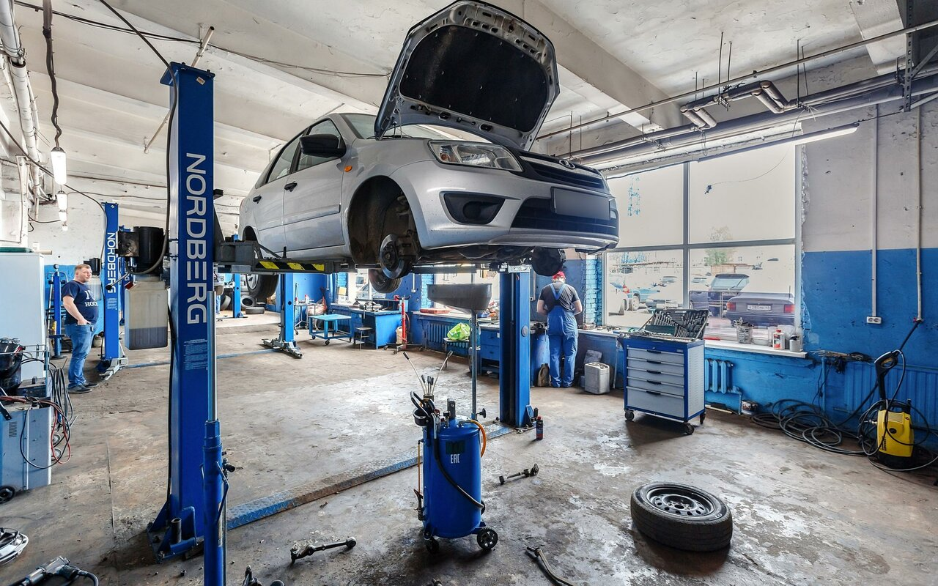

Пример с автомастерской
Среднестатичтическая автомастерская
Среднестатистический автомеханик
Слайд 10

Slide 11
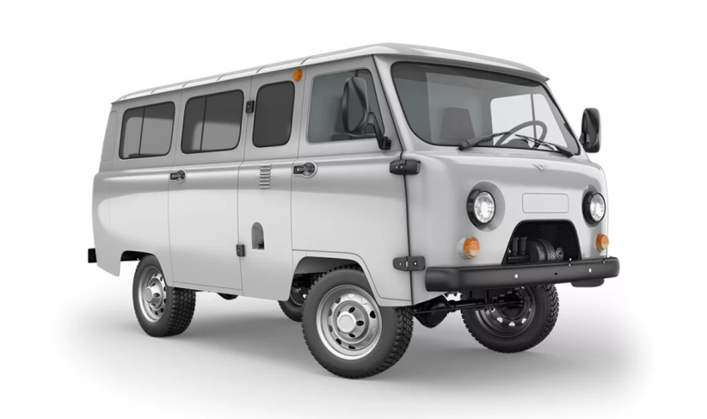


Пример с автомастерской
Есть путь от простого к сложному
Сила и молоток
Опыт и интуиция
Вдумчивый взгляд
Слайд 11

Slide 12

Они говорят
«Да у нас же простая система»
Слайд 12

Slide 13
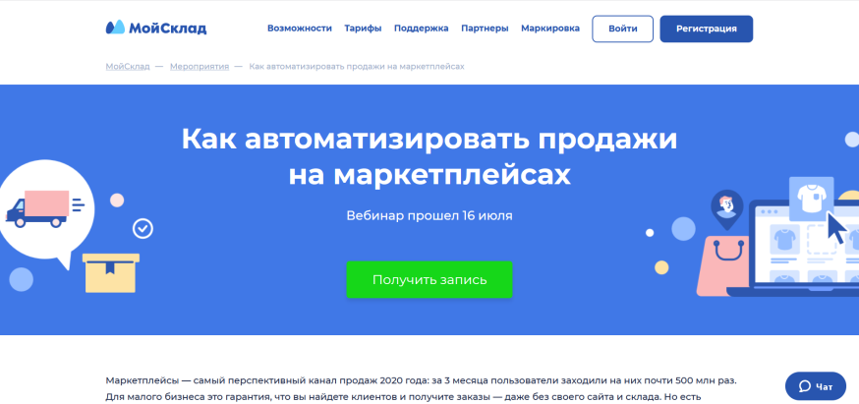
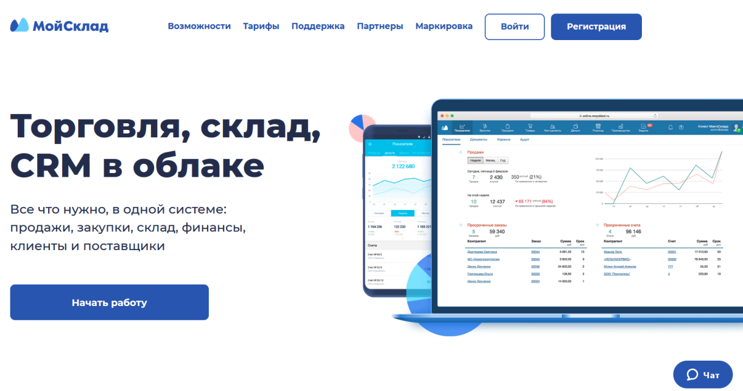
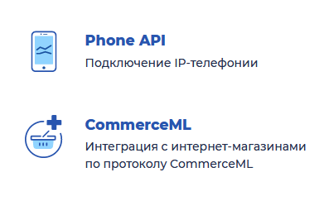

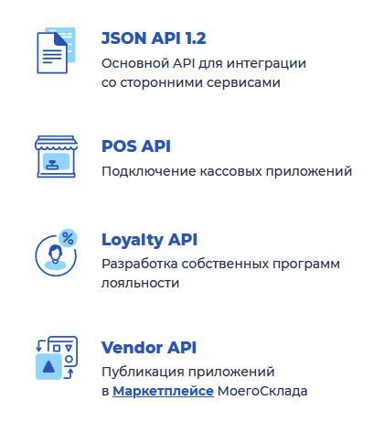
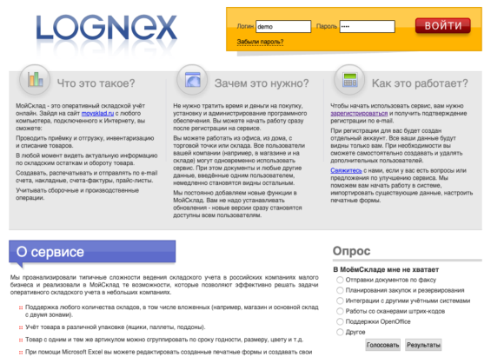

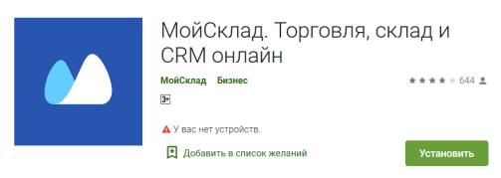

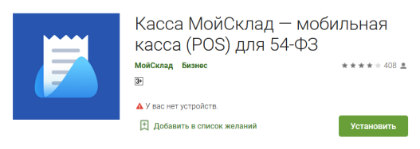
У нас простая система… но только для пользователей
2007
13 лет
2020
Слайд 13

Slide 14
Они говорят
«Программный код и есть документация к системе»
Слайд 14

Slide 15


Программный код не является документацией
потому что
не все любят вникать в чужой код
не все умеют читать код
код не раскрывает ожидаемого поведения
Хотя код со встроенной документацией чуть-чуть решает проблему
Слайд 15

Slide 16

«Я придумал»
Документация не нужна
Аскар
Слайд 16
Notes:
Проект МоегоСклада начинался с двух человек

Slide 17
Аскар
«Нужна помощь. Позову Олега»
Документация не нужна
Олег
Слайд 17

Slide 18

Коммуникации налажены
Документация не нужна
Слайд 18

Slide 19
Коммуникации налажены
Документация не нужна
Слайд 19

Slide 20
Становится немного сложнее забронировать столик, но коммуникации налажены, пока, кажется, документация не нужна
Слайд 20

Slide 21
Нас больше не пускают в бар
Нужна документация
Слайд 21

Slide 22

Почему нужно документировать?
Выход есть всегда
Ушел человек – ушла документация
Слайд 22

Slide 23

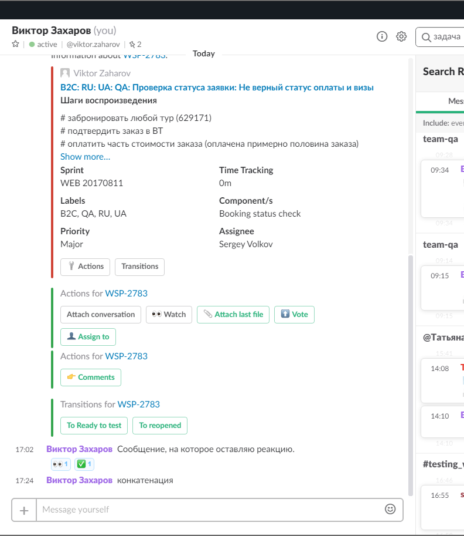
Настает момент…
Когда переписки занимают больше рабочего времени, чем решение задач
Слайд 23

Slide 24
Сервис МойСклад 2020
Облачный бэк-офис
и кассовое ПО
Более 1,5 миллиона пользователей
Более 30 тысяч компаний
600 партнеров
над развитием и поддержкой которого работают
уже более 150 человек
…и мы не перестаем расти!
https://www.moysklad.ru/company/careers/
Слайд 24

Slide 25

Знание ожидаемого результата
Меняя продукт, мы находимся в контексте действующей функциональности
Документация – способ погружения в контекст для нового сотрудника
Слайд 25

Slide 26
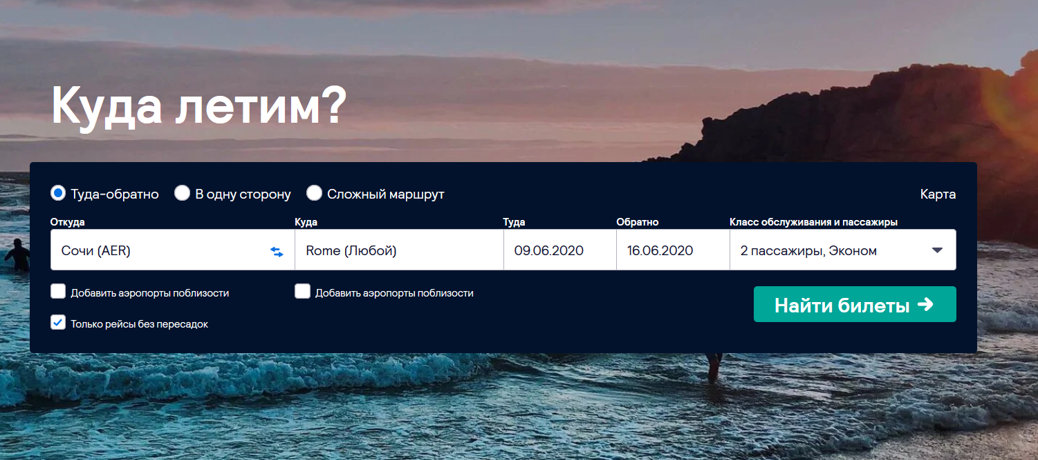
Какие могут быть вопросы?
Просто позовите аналитика.
Слайд 26

Slide 27
Просто позовите аналитика
По какому алгоритму выполняется поиск?
Как оптимизируются запросы на большом объеме данных?
С какими системами есть интеграции?
Приоритезация поиска во внешних системах
А что если внешняя недоступна?
Обновление цен и кэширование как работают?
Откуда подтягивается база городов и аэропортов?
Как решается проблема объединения дубликатов?
Какая максимальная дата в календаре?
Какой критерий для «поблизости»?
Слайд 27

Slide 28

А потом тестировщика…
Слайд 28

Slide 29
И он добавит еще…много
А что будет, если интернет пропадет?
А что я увижу, если рейсов не найдено?
А какое поведение ожидается, если «Туда» пустое?
Что ожидается при фокусе в поле ввода?
Какое максимальное число аэропортов одновременно отобразится на экране?
Что будет, если ввести 09/06/2020?
Можно я скопирую в «Куда» кусочек из Льва Толстого?
Слайд 29

Slide 30

Что было?
Задача с бизнес-требованиями «приходит» в команду разработки
Обсуждение и проработка реализации
Разработка, написание тест-плана
Тестирование
Релиз
Слайд 30

Slide 31

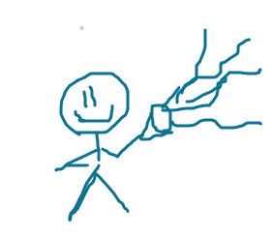


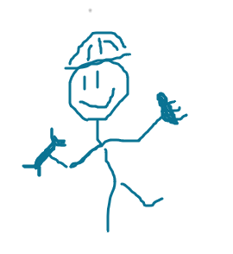
Пользователи
Проектирование, разработка и тестирование
Идея и обсуждение
Релиз
Разработчик
Генераторы идей
Генераторы идей
Проектирование, разработка
Пользователи
Генераторы идей
Идея и обсуждение
Разработчик
Релиз
Тестирование
документирование
Тестировщик
Слайд 31

Slide 32
Что было чуть позже?
Задача с бизнес-требованиями «приходит» в команду разработки
Обсуждение и проработка реализации,
в сложных случаях с документированием
Разработка и написание тест-плана
Тестирование
Документирование тестированием
Релиз
Слайд 32

Slide 33
Проектирование
Пользователи
Аналитик
Разработчик
Идея и обсуждение
документирование
Разработка
Релиз
Разработчик
документирование
Генераторы идей
Тестирование
Тестировщик
документирование
Слайд 33

Slide 34
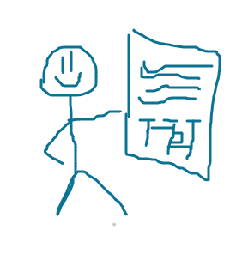
Проектирование
Пользователи
Аналитик
Аналитик
Идея и обсуждение
документирование
Разработка
Релиз
Разработчик
документирование
Генераторы идей
Тестирование
Тестировщик
Слайд 34

Slide 35

Не получилось
Проектируя, не надо сразу вносить изменения в документацию!
Требования не должны попадать в проектную документацию, пока задача не будет реализована.
Слайд 35

Slide 36
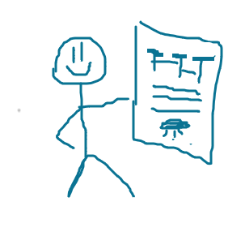
Проектирование
Идея и обсуждение
Аналитик
Пользователи
документирование
Разработка
Релиз
Разработчик
Генераторы идей
документирование
Аналитик / Тех. писатель
Тестирование
Документирование
Тестировщик
Слайд 36

Slide 37

К чему идти
Понимание результата
Идея
Обсуждение
Разработка
Тестирование
Выпуск в свет
Идея
…..
А как это работает?
Понятия не имею.
Документирование
Документирование
….
Идея
Обсуждение
Проектирование
Разработка
Тестирование
Выпуск в свет
Документирование – дополнение результата проектирования
Развитие и сопровождение
Слайд 37

Slide 38
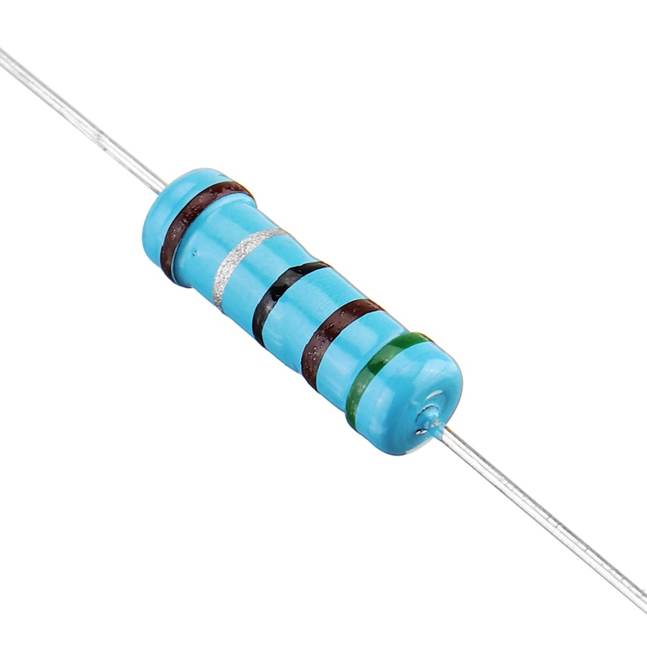

Сопротивление vs Поддержка
Команда тестирования
Любой новый сотрудник
Все, кто работает над сложными задачами и модернизацией
Заказчик – долго и дорого
Разработчики – код и есть документация
Слайд 38

Slide 39

Долго и дорого
Быстрое погружение в контекст новых сотрудников
Знания о продукте – легкость сопровождения
Меньше диалогов – больше работы
Экономия времени на описании решения
Экономия денег на сотрудника
Слайд 39

Slide 40

Результат
Меньше обсуждений в чатах и поисков причин «почему так»
Быстрее погружение в контекст
Команде проще понимать и оценивать объем изменений для новых задач
Обновление документации занимает минимум времени – строится на основе требований
Слайд 40

Slide 41

Кто поможет создавать проектную документацию?
Вся команда!
Системные аналитики, разработчики, архитекторы, инфраструктура
внутренняя кухня
(архитектура «под капотом»)
Аналитики
Процессы, пользовательские истории, причины появления той или иной функциональности
Технические писатели – внешняя документация для заказчиков и пользователей
Эксплуатация и служба технической поддержки – база знаний
Тестирование – особенности реализации, как сломать и как починить, а что лучше вообще не нажимать
Слайд 41

Slide 42
Кто поможет создавать проектную документацию?
Проектирование
Идея и обсуждение
Аналитик
Пользователи
документирование
Разработка
Релиз
Разработчик
документирование
Генераторы идей
документирование
Тестирование
Тестировщик
документирование
Слайд 42

Slide 43
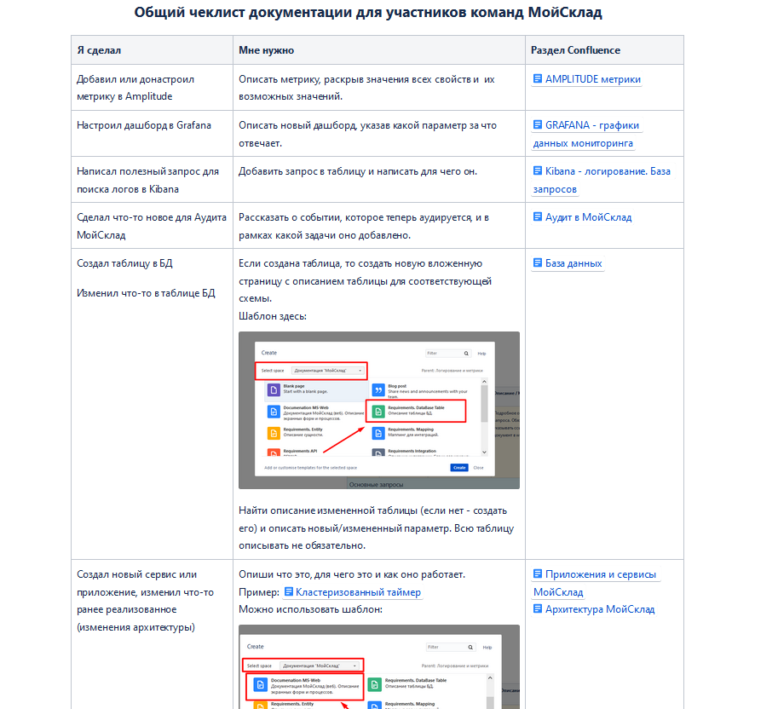
Чек-лист участника команды
Слайд 43

Slide 44
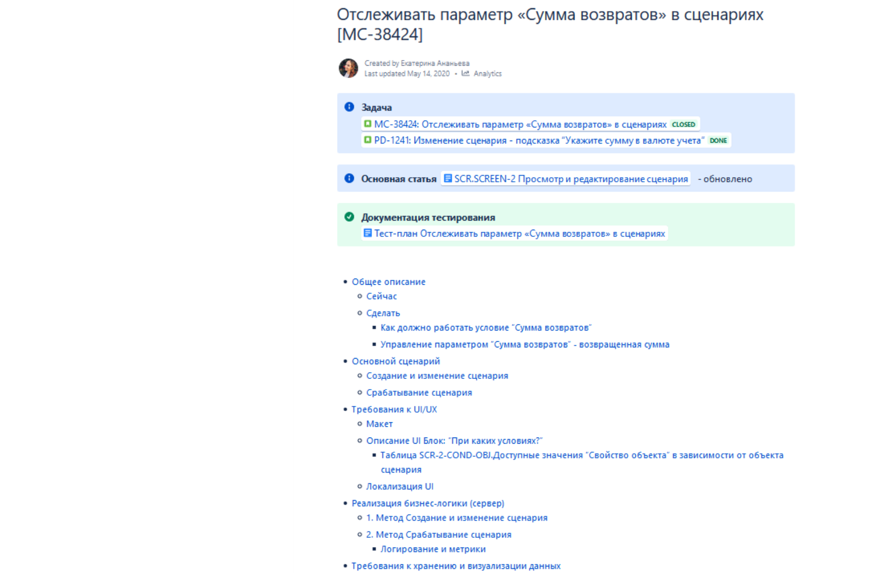
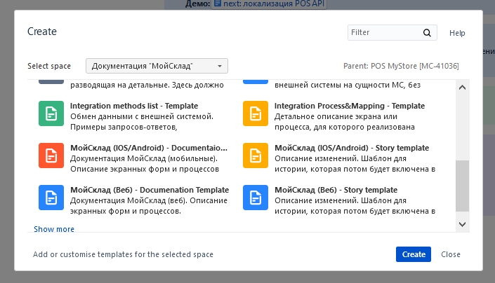
ШАБЛОНЫ
ДОКУМЕНТАЦИИ
Удобно ориентироваться при поиске информации
Лучше, чем когда видишь чисты лист
Слайд 44

Slide 45

Карта продукта
Можно построить карту
от UI
от групп задач (тем)
от ролей пользователей
Слайд 45

Slide 46

Не надо есть слона
Слайд 46

Slide 47
Тарифы «Проектная документация»
S
M
L
XL
Базовые пользовательские сценарии
+
+
+
+
Альтернативные сценарии
+
+
+
Функциональные возможности
+
+
+
Описание особенностей реализации
+
+
Роли
+
+
+
+
Сущности
+
+
+
Слайд 47

Slide 48

Тарифы «Проектная документация»
S
M
L
XL
UX-документация
+
+
UI-документация (гайдлайн)
+
+
+
Программные методы и функции
+
+
Описание алгоритмов
+
+
Модель данных
+
Взаимосвязь компонентов и подсистем
+
Слайд 48

Slide 49
Тарифы «Проектная документация»
S
M
L
XL
Архитектура проекта
+
Инструкции по настройке и использованию ПО
+
+
+
Руководства пользователей
+
+
+
+
База знаний «проблема-решение»
+
+
О процессах на проекте
+
Прочая документация
+
Слайд 49

Slide 50


Определение объема документации
Есть вопросы
«Что это?» и
«Зачем это?»
да
Внутри команды разработки?
да
нет
нет
S или ничего
S
Слайд 50

Slide 51
Определение объема документации
не только
Есть непонимание чего ожидать – неожиданные реакции системы?
Нужно понимание бизнес-логики?
не только
да
да
S/M
M
Слайд 51

Slide 52
Определение объема документации
Глядя в код, нет понимания как это работает?
не только
Ваш проект стал большой и сложный
да
XL
нет
да
Не спорьте
L
Слайд 52

Slide 53






Чтобы начать документировать, важно
1. Понять зачем и для кого
2. Определить тариф документации
3. Определить место
4. Назначить ответственных
Слайд 53

Slide 54



Чтобы начать документировать, важно
6. Оформлять задачи на документирование
5. Встроить новый этап в процесс
7. Привлекать участников команды
Слайд 54

Slide 55


Спасибо!
«Как мы процесс документирования внедряли»
Ананьева Екатерина

